Slide 1

Smart Storming
By ZzangZzang

Slide 2

CONTENTS
01. 개발 현황
02. 기술 소개
03. 시연
04. 베타 계획

Slide 3

O N E
개발 현황

Slide 4



개발의도
아이디어 고갈
반복되는 회의
회의록 작성
Smart Storming

Slide 5
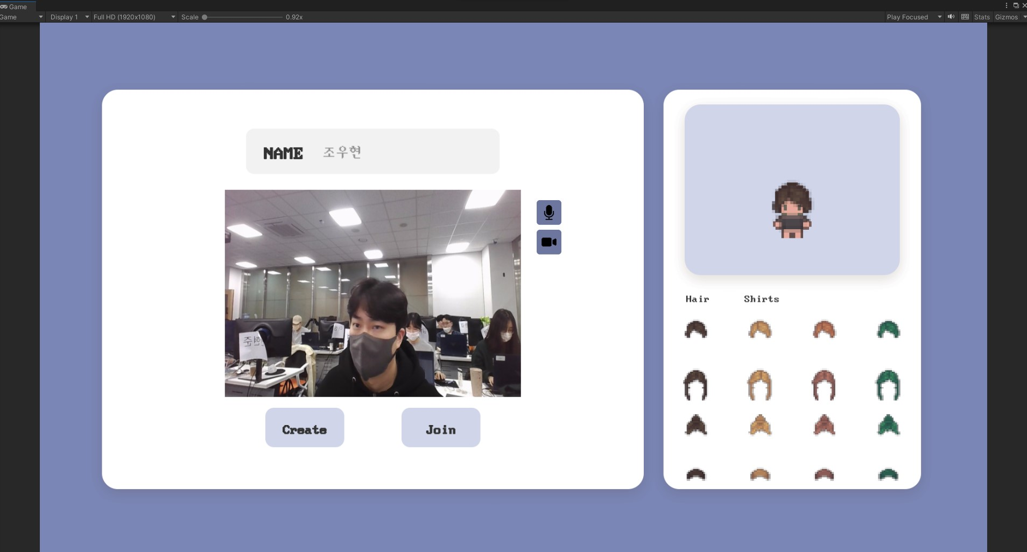
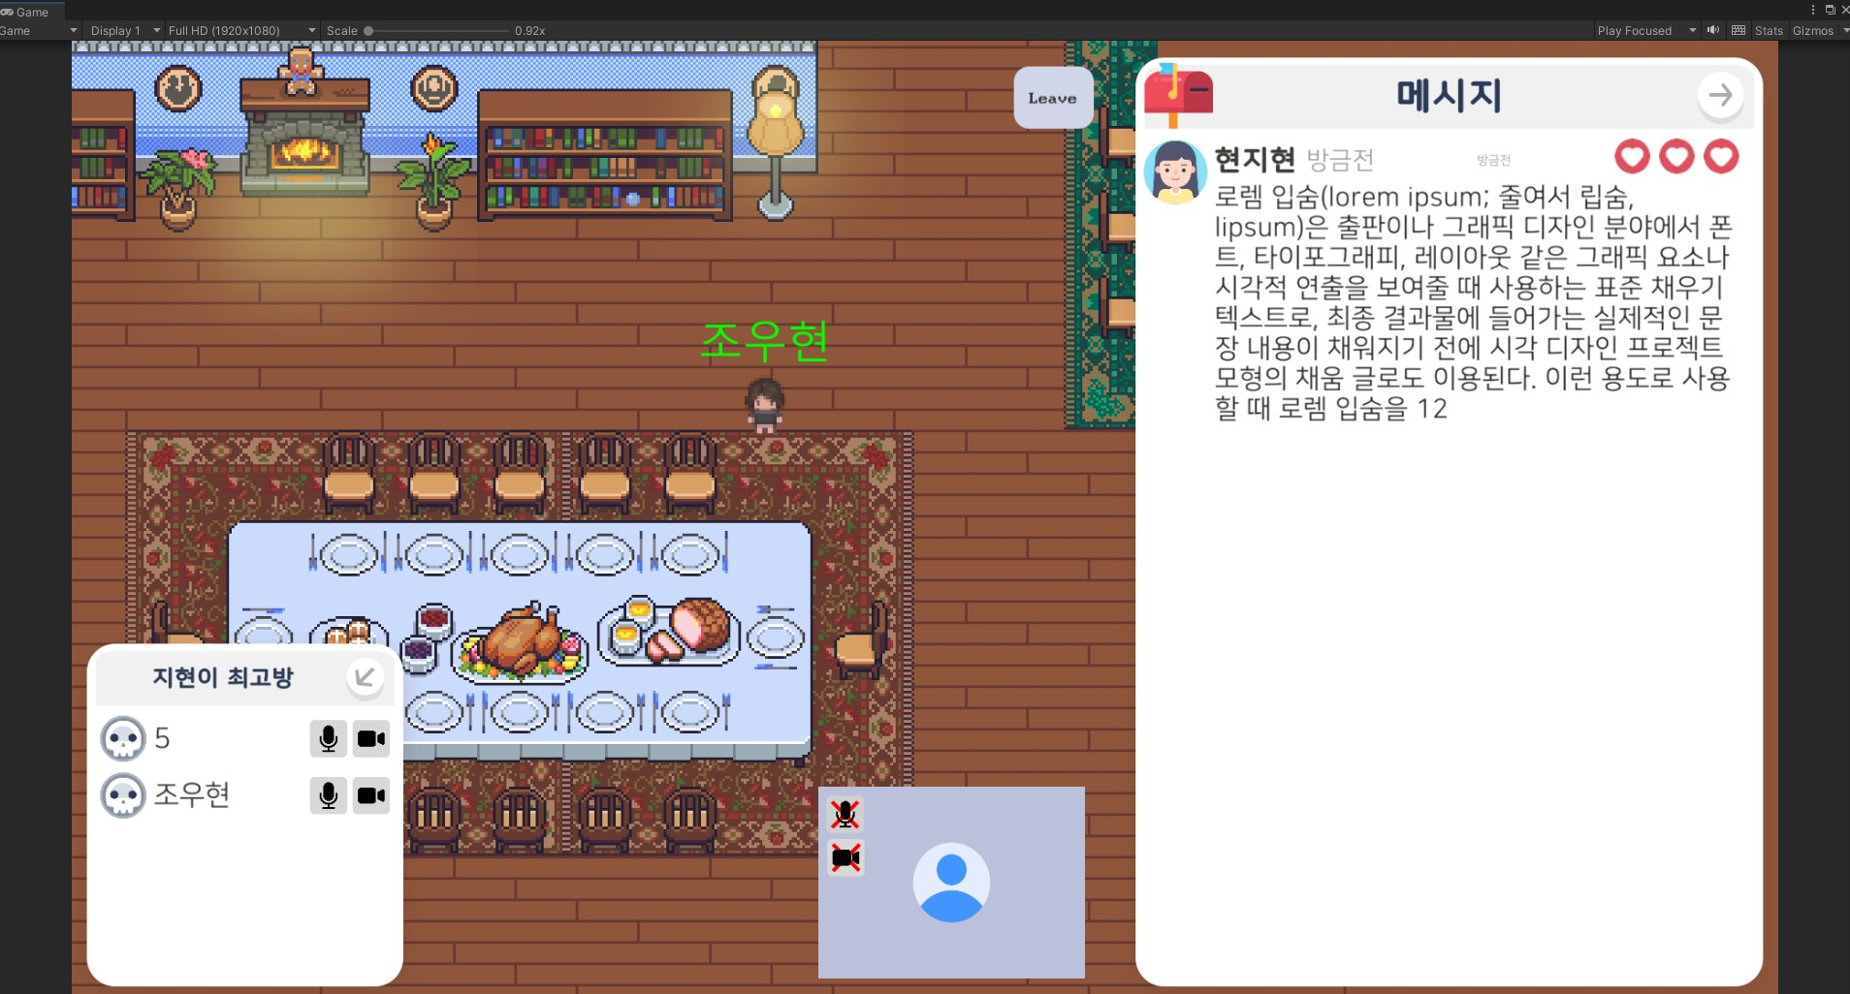
알파 까지

Slide 6
알파 까지
웹뷰 내용

Slide 7
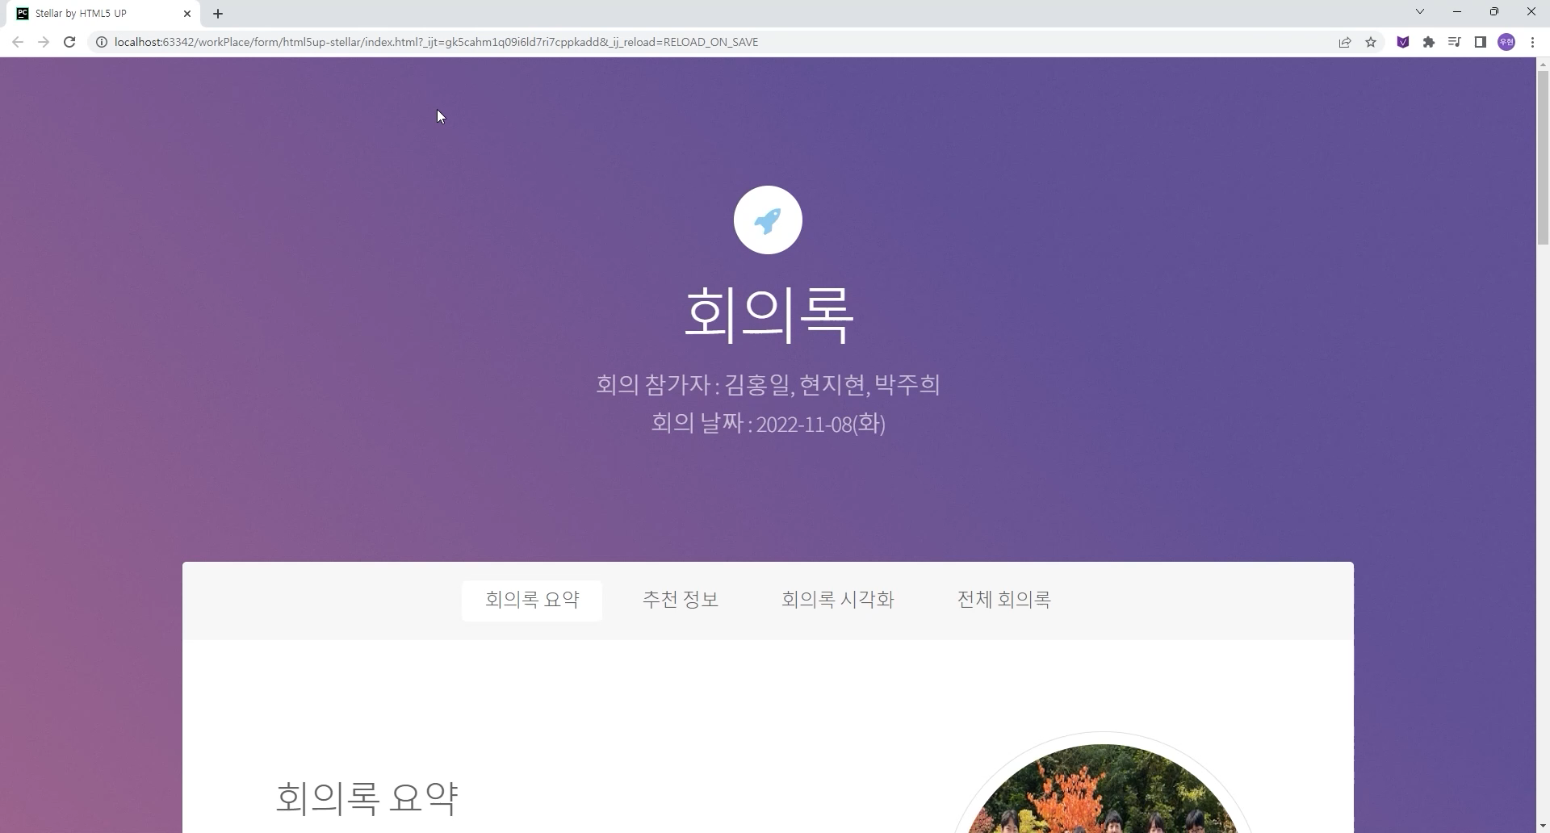
알파 까지

Slide 8
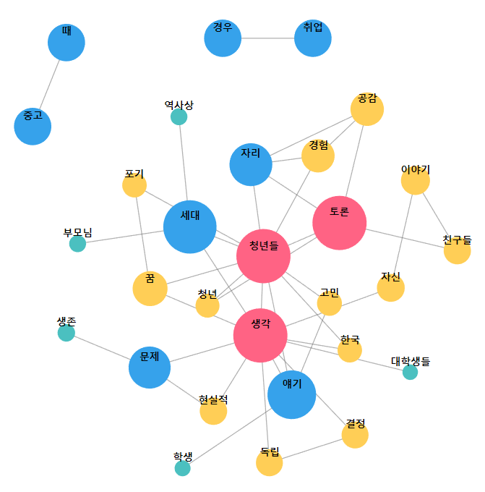
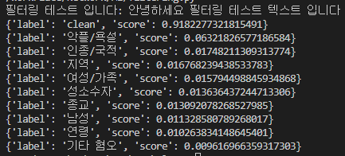
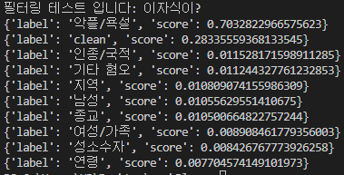
알파 까지
데이터 시각화
비속어 필터링 모델

Slide 9

T W O
기술 소개

Slide 10
















활용 기술 & 환경
XR
AI
Network
Collaboration

Slide 11
Network Flow
워크 플로우 네트워크 그래프

Slide 12

T H R E E
시연

Slide 13

T H R E E
베타 계획

Slide 14
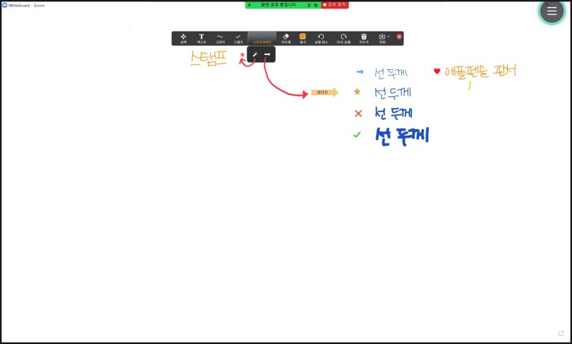
베타 계획
가상회의 중 판서 기능 추가

Slide 15
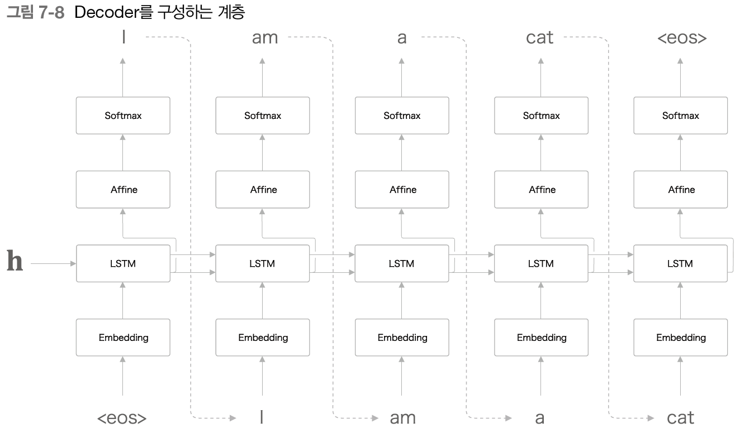
베타 계획
LSTM 모델 - 자연스러운 문장 생성

Slide 16
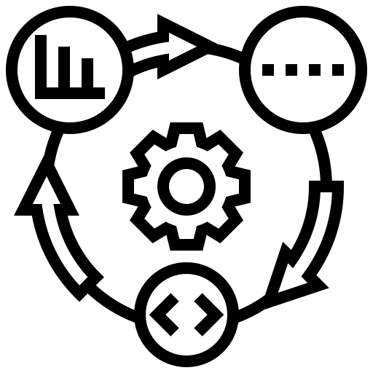
베타 계획
Network 안정화 진행
AI모델 서빙 속도 향상
다중 유저 접속 안정화
Docker 버전 관리
CI/CD

Slide 17
THANK YOU
FOR WATCHING
By ZzangZzang

Slide 18
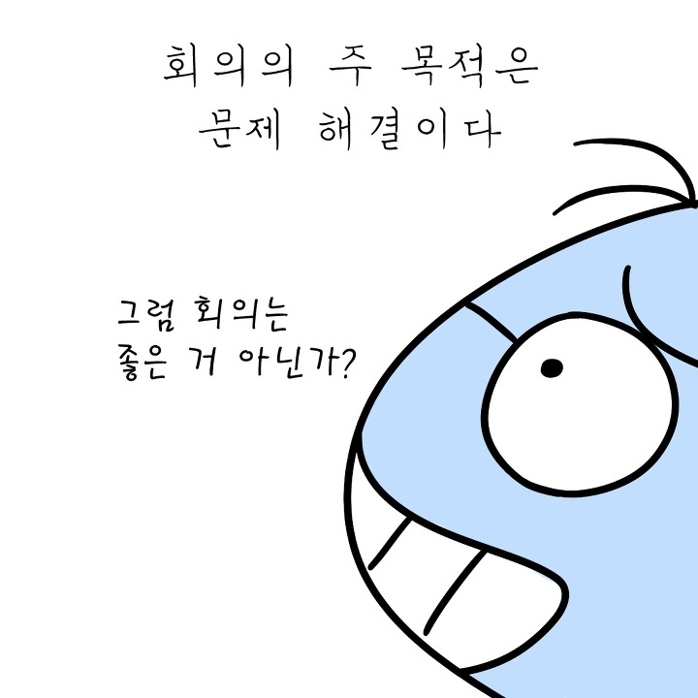
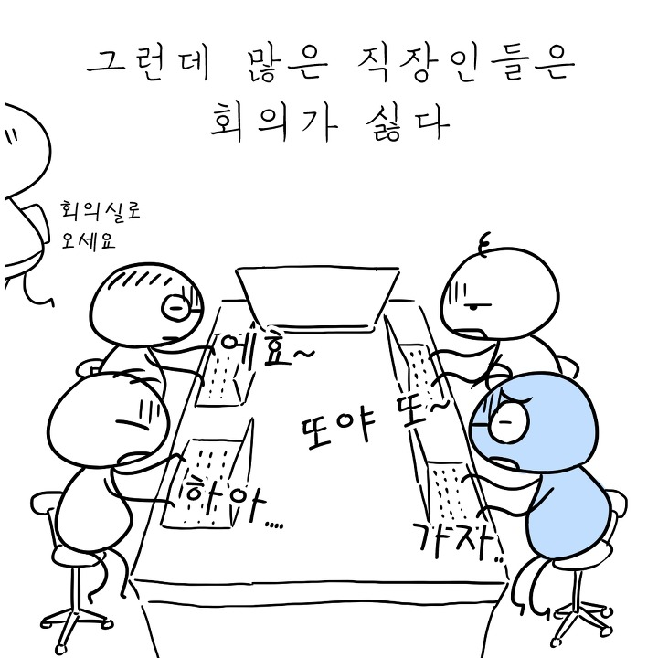
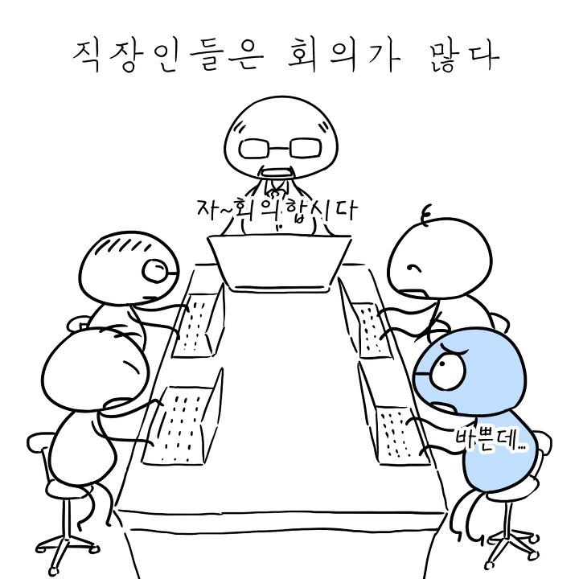
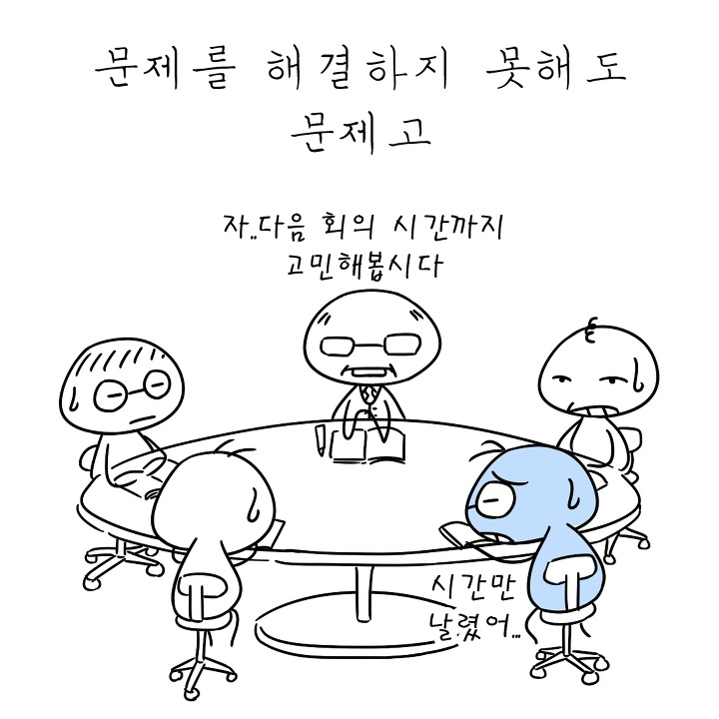
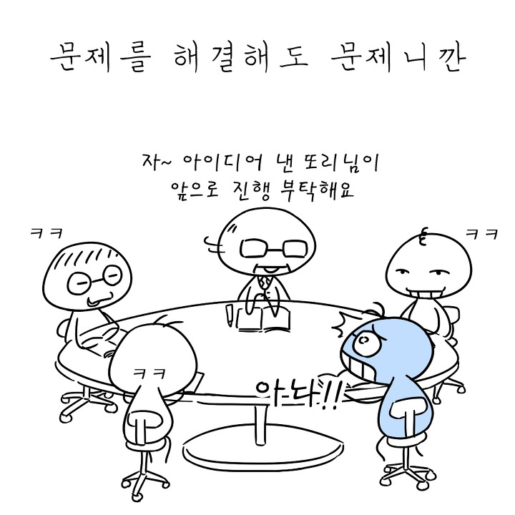
개발 단계

Slide 19



유사 플랫폼 서비스
Discord
Gather Town
Zoom

Slide 20




유사 플랫폼 서비스
화상 회의
채팅
캐릭터
가상환경

Slide 21
온라인 회의의
장점을 ‘극대화’ 할 수 있다면?

Slide 22

F O U R
기술 설명

Slide 23
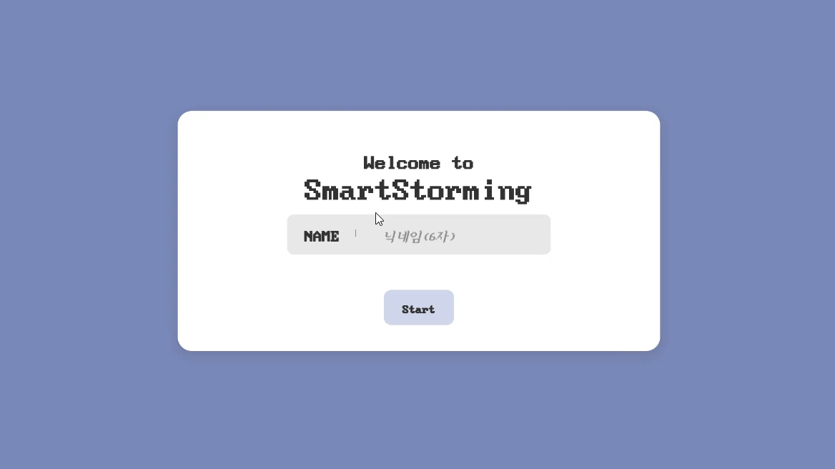
시연영상
영상주소

Slide 24
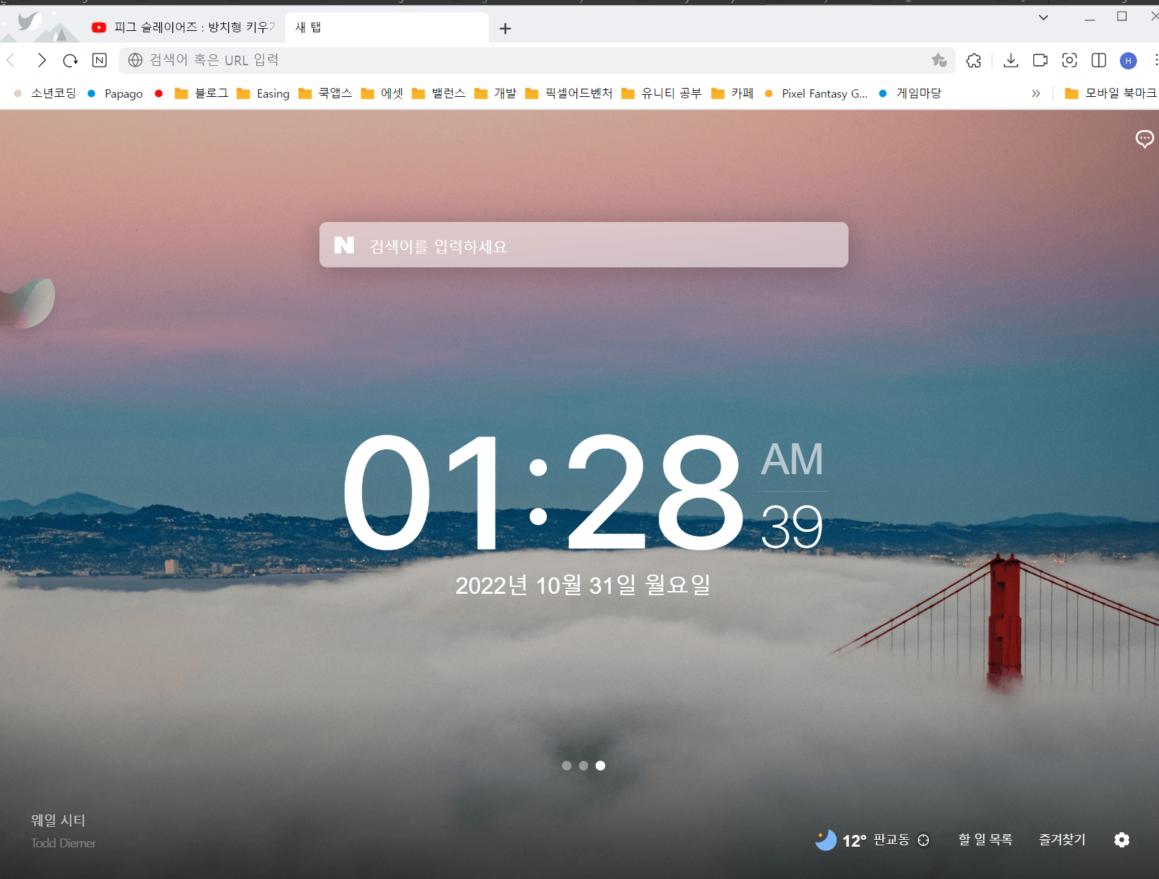

Slide 25




기술 설명 - XR
화상 채팅
실시간 채팅
맵 & 캐릭터 크리에이팅
회의실 관리

Slide 26
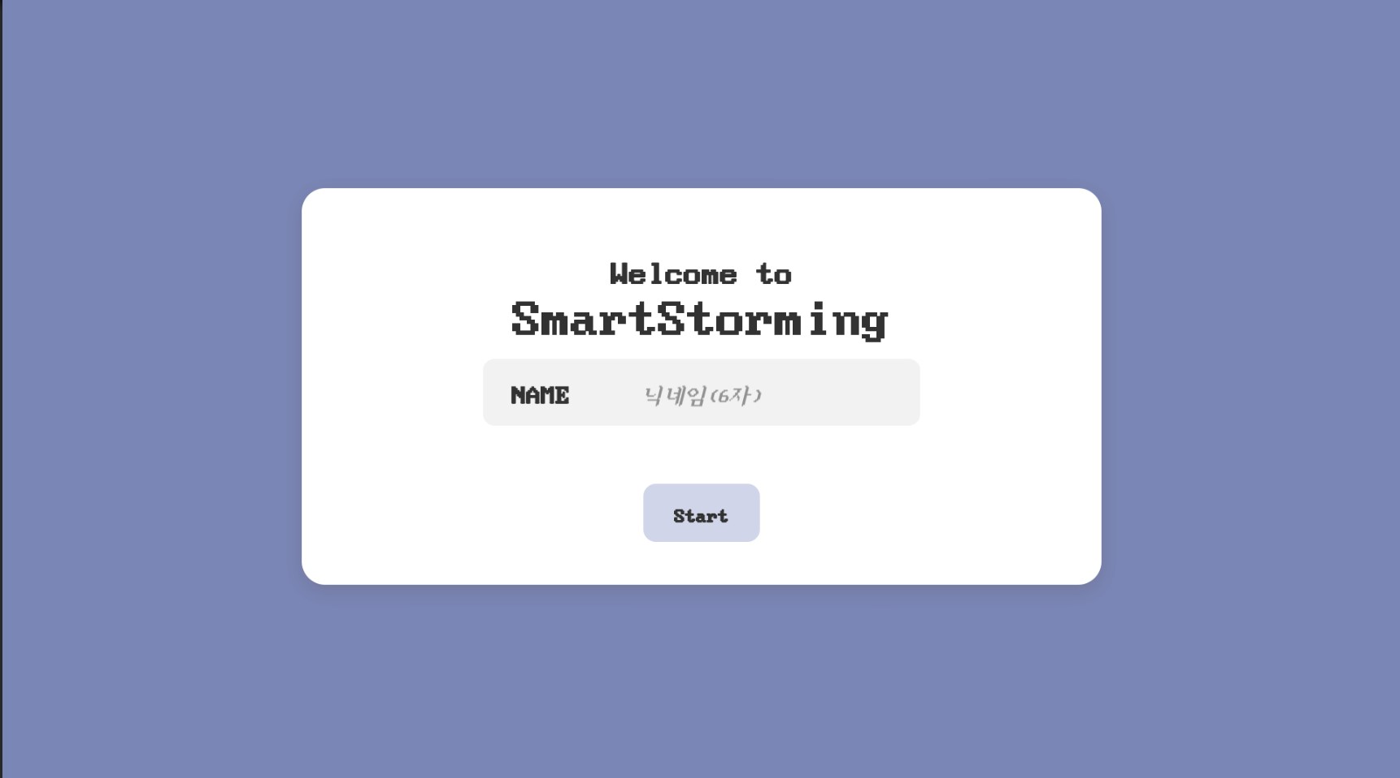
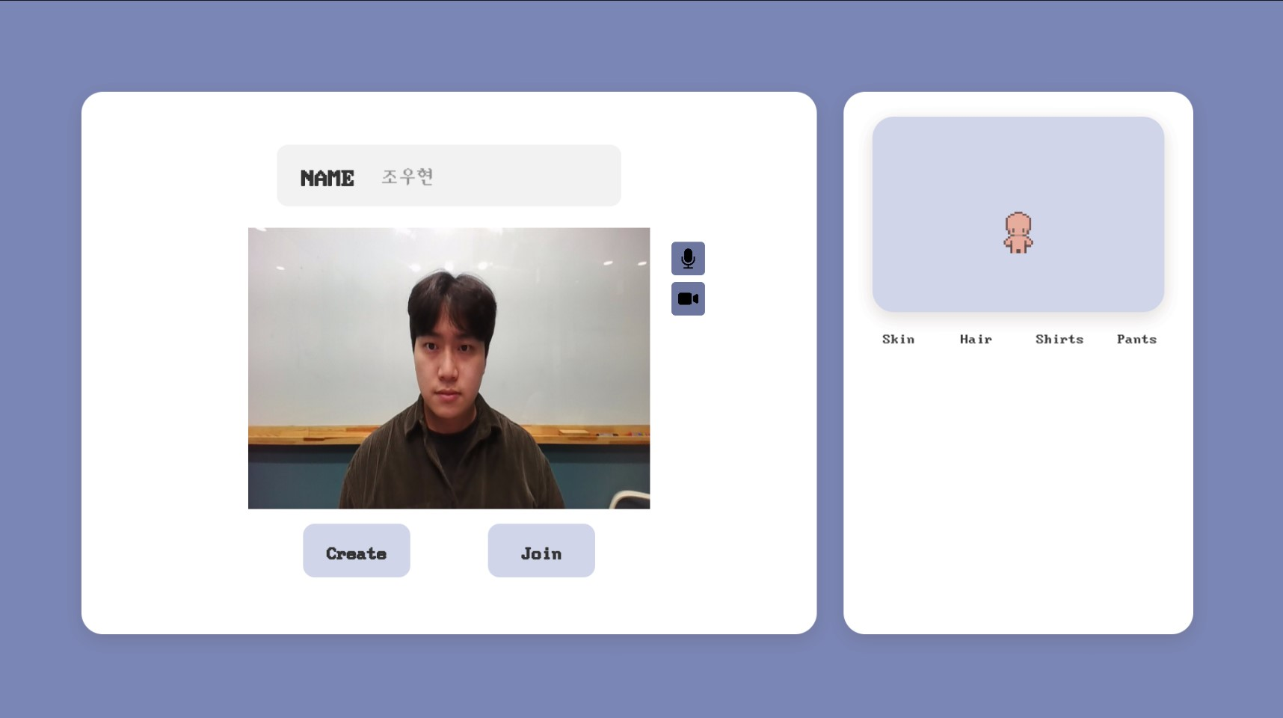
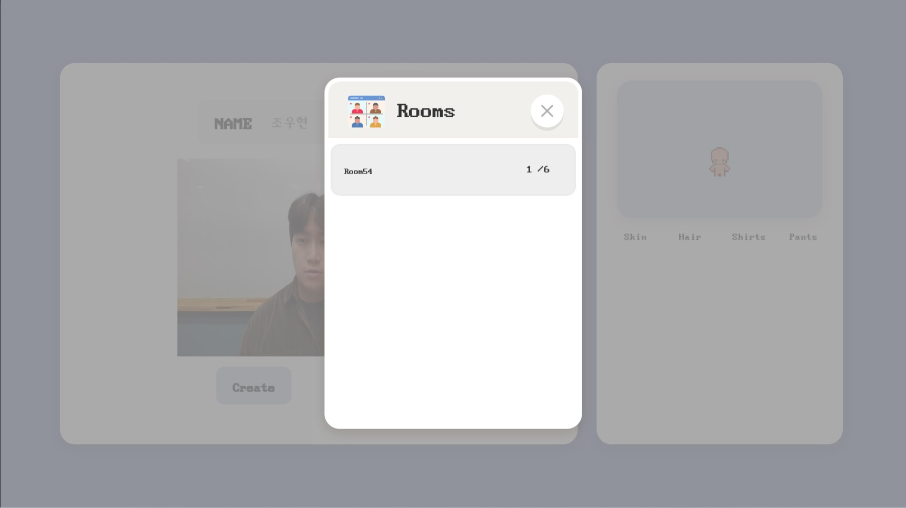
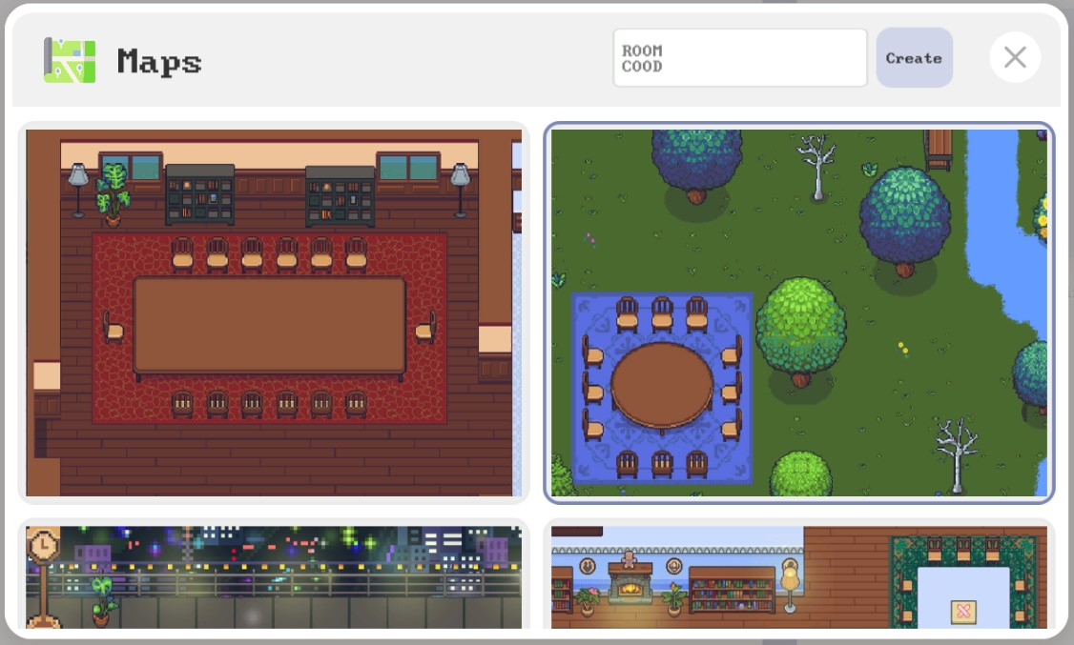
기술 설명

Slide 27
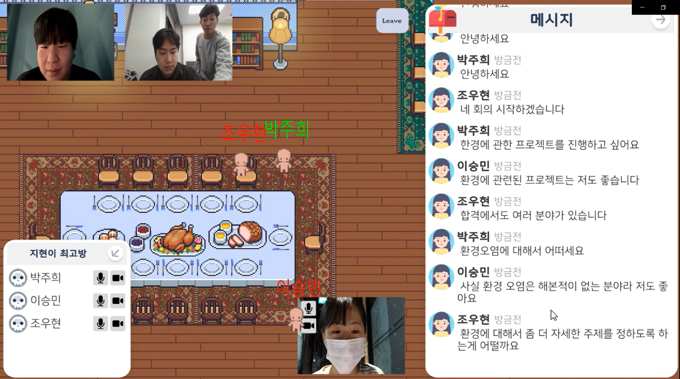
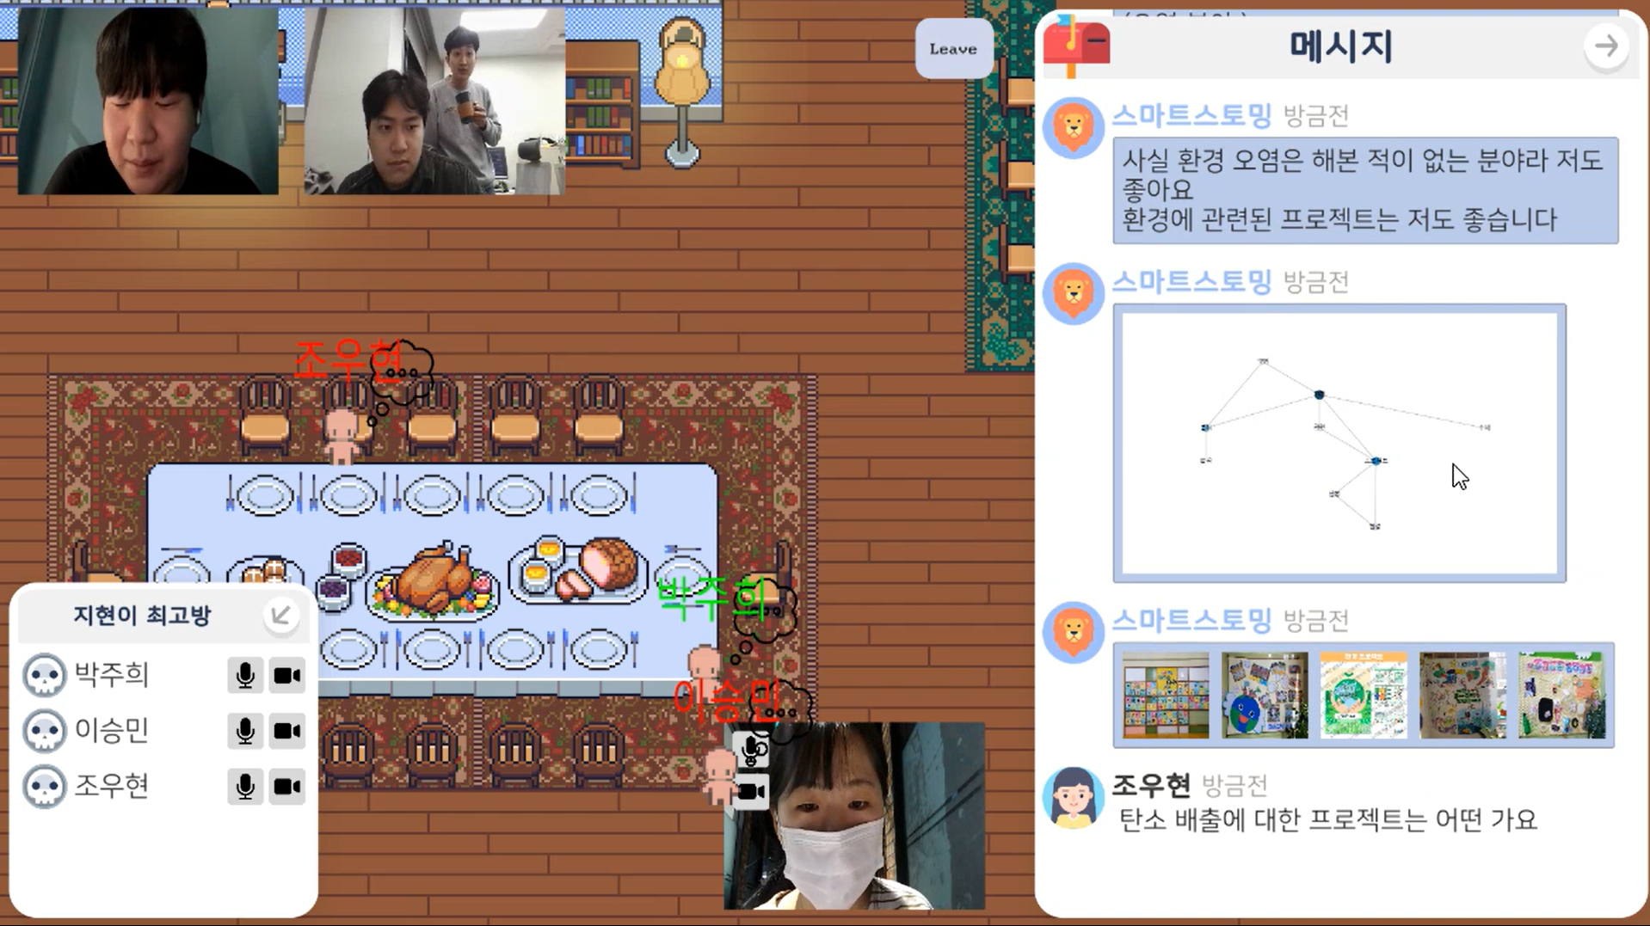
기술 설명

Slide 28




기술 설명 - Network
소켓 통신
회의에서 주고 받은
음성 데이터 처리
AI 기술 적용
받아온 음성 데이터 서버를 통해 AI 모델을 이용해 처리
DataBase
회의 내용 및 AI 데이터를 DB에 저장
템플릿 작성
AI 기술 처리한 데이터를 통해 최종 회의록 작성

Slide 29



기술 설명 - AI
자연어처리
01
문서 요약
02
Speech to Text
03
추천시스템
04

Slide 30

추후 프로젝트 계획
프로토 타입 발표
AI 주요 기능 완성
Unity 베이스 기능
Network & DB 연결
30%
알파 발표
NLP 모델 튜닝
네트워크 안정화
UI / UX 디자인
55%
베타 발표
다중 접속 안정화
여러 편의 기능 추가
캐릭터 & 맵 다양화
80%
최종 발표
프로젝트 완성
비지니스 모델 수립
100%

Slide 31
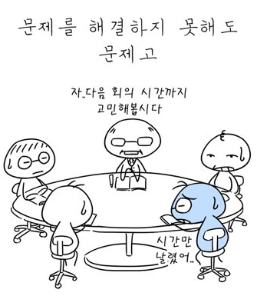
문제점
회의의 대표적 문제점
시간을 지키지 않는다.
목적과 주제가 불명확하다
사전 준비가 미흡하다
참석자들의 아이디어가 없다
소수가 회의를 독점한다
회의에 결론이 없다
리더가 회의를 주관하지 않는다
회의록을 관리하지 않는다
결정된 내용을 사후 관리하지 않는다
출처 : 네이버 포스트

Slide 32
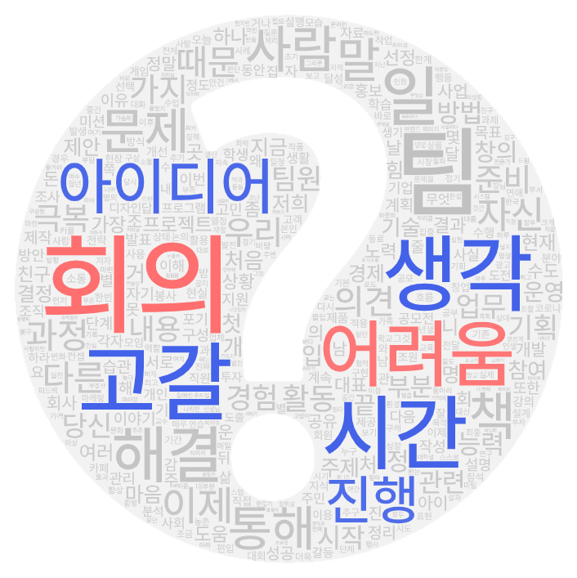
문제점
Keyword
Problem
출처: 네이버 카페, 블로그 약 6000개 본문 크롤링

